Slide 1
Кишечнополостные
7 класс
Автор – составитель:
учитель высшей категории
Омёта Е.А.
г. Энгельс, 2012

Slide 2
Признаки кишечнополостных
Многоклеточные животные с лучевой симметрией
Тело из двух слоев клеток (эктодермы и энтодермы)
Имеют кишечную полость
Преимущественно – хищники: питаются мелкими животными
Хорошо развит процесс регенерации

Slide 3
Три класса
Гидроидные –мелкие полипы (пресноводная гидра)
Сцифоидные- медузы (кораблик, парусник, крестовик, цианеа)
Коралловые полипы- одиночные и колониальные полипы (актиния)

Slide 4
Многообразие кишечнополостных

Slide 5
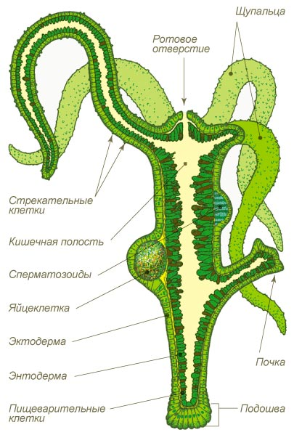
Строение гидры

Slide 6
Слои и клетки

Slide 7
Половое размножение гидры

Slide 8
Жизненный цикл сцифоидных

Slide 9
Жизненный цикл аурелии

Slide 10
При составлении презентации использованы материалы
Электронного атласа школьника. Зоология 7 – 8.

